Slide 1
Programação em Python
Prof. Luis Fernando
Senai 5.13 - Jaguariúna

Slide 2
Introdução ao Pygame
Pygame é uma biblioteca de Python para criação de jogos e aplicações gráficas em 2D. Ela fornece funcionalidades para desenhar gráficos, controlar eventos de teclado e mouse, trabalhar com sons e muito mais, facilitando o desenvolvimento de jogos e simulações.

Slide 3
Instalação do Pygame
Antes de usar o Pygame, é necessário instalá-lo em seu ambiente Python.
Passo 1: Instalar o Python (caso não esteja instalado)
Baixe o Python do site oficial: python.org.
Durante a instalação, marque a opção "Add Python to PATH".

Slide 4
Instalação pygames
Passo 2: Instalar o Visual Studio Code
Baixe e instale o Visual Studio Code: code.visualstudio.com.
Instale a extensão "Python" no Visual Studio Code.
Passo 3: Instalar o Pygame Abra o terminal no Visual Studio Code e execute: pip install pygame

Slide 5

Estrutura Básica de um Programa com Pygame
Todo jogo em Pygame segue uma estrutura básica: inicialização, loop principal e finalização. Vamos detalhar cada parte.
Inicialização do Pygame:
Antes de usar qualquer funcionalidade do Pygame, precisamos inicializá-lo.
Exemplo de código:

Slide 6
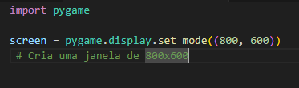
Criando uma janela
A função pygame.display.set_mode() é usada para criar uma janela.
Exemplo de código:

Slide 7

Configurar FPS (Frames per Second):
A função pygame.time.Clock() é usada para controlar a taxa de atualização do jogo.
Exemplo de código:

Slide 8
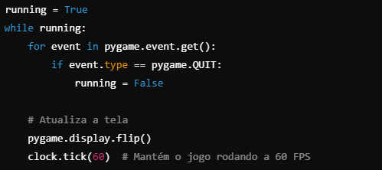
Loop principal
Todo jogo possui um loop principal que se repete até o jogador fechar a janela.
Exemplo básico:

Slide 9

Encerrando o pygame
Para finalizar o jogo corretamente, usamos pygame.quit().
Exemplo de código:

Slide 10

Desenhando gráficos com pygames
O Pygame oferece várias funções para desenhar formas geométricas, como retângulos, círculos e linhas.
Desenhando um retângulo:

Slide 11
Outras formas geometricas
Desenhando um Círculo
pygame.draw.circle(screen, (0, 255, 0), (400, 300), 50)
# Círculo Verde no centro da tela, raio 50
DESENHANDO UMA LINHA:
pygame.draw.line(screen, (0, 0, 255), (100, 100), (700, 100), 5)
# Linha Azul de espessura 5

Slide 12
Movimento de Objetos
Você pode mover objetos em Pygame alterando suas coordenadas em cada ciclo do loop principal.
Exemplo de movimento simples:
(VAI FICAR PRA OUTRO SLIDE QUE NÃO CABE TUDO AQUI. TA BOM? NÃO GOSTOU RECLAMA COMO A MICROSOFT!) brincadeira!

Slide 13
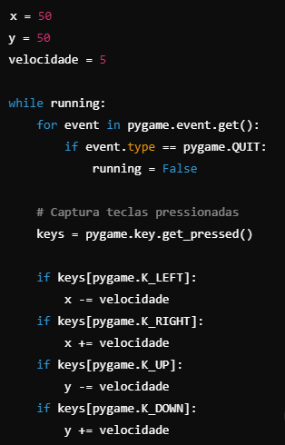
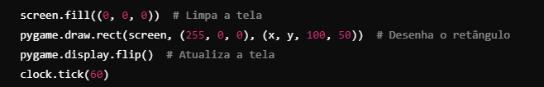

Slide 14
Criando um jogo
Após terem feito todas as instalações necessárias e testar. Vamos desenvolver um jogo rápido para dar continuidade a aula.
Antes disso, tentem rodar o código anterior, nele possui alguns erros das estruturas básicas passadas no inicio da aula. Verifiquem e tentem arrumar.

Slide 15
Explicando o jogo criado pelo professor
O jogador controla um quadrado vermelho com as teclas de seta esquerda e direita.
Um bloco azul cai do topo da tela e o jogador precisa desviar dele.
Se o jogador colidir com o bloco, o jogo termina com "Game Over!".
A tela é atualizada a cada ciclo do loop principal, e o bloco se move continuamente.

Slide 16
Conclusão
Nessa aula, cobrimos os fundamentos do Pygame, incluindo instalação, criação de janelas, eventos, desenho de gráficos e movimentação de objetos. Você pode expandir esse conhecimento para criar jogos mais complexos, adicionando mais funcionalidades como colisões avançadas, pontuação, múltiplos níveis e muito mais.

